Slide 1

连结型长期护理保险最优决策研究
Optimal Decision-making of Joint Long-term Care Insurance
汇报人：xxx

Slide 2

目录
研究背景 Research Background
理论模型 Theoretical Model
实证分析 Empirical Analysis
结论建议 Conclusions & Recommendations

Slide 3
研究背景
老龄化加速
中国65岁以上人口为1亿9064万，占比为13.50%
失能老人群体日趋庞大
总失能率为11.8%（根据巴塞尔指数衡量）
长期护理需求与供给状态严重失衡
我国需要专业养老护理人员大约220万，而目前我国仅100万左右的护理人员从事养老护理工作，与实际相差甚远。
失能问题与长期护理需求不容小觑！

Slide 4
研究背景
失能
失能
效用最大化
储蓄？
储蓄？
长期护理保险？
？
家庭护理？
长期护理保险？
子女
父母
在这样的效应下，一方面商业长期护理保险的发展受阻，另一方面失能老人的护理需求得不到很好的保障

Slide 5
研究背景
《两会》全国政协委员孙洁：
建议探索长期护理保险的家庭账户模式，突破以个人为单元、家庭成员之间保障隔离的现状
学者Zweifel（2020）
设计了一种年长者和陪护者连结的长期护理保险
本文主要贡献与创新
Zweifel只考虑了年长者和陪护者的投保和家庭护理决策，本文还考虑了二者的储蓄决策
Zwefel只是从理论上假设投保人的效用函数，而本文将具体的效用函数表达式代入模型
基于中国数据对模型求解结果进行实证分析和敏感性分析

Slide 6
理论模型
年长者和陪护者的两阶段决策模型：
0时刻，年长者和陪护者分别购买联合长期护理保险，并对各自的消费、储蓄、投保保额做出决策。此外陪护者还要对提供的家庭护理时间做出决策。
同时决策
先后决策
陪护者在年长者之后做出决策
年长者具体的决策方式会对陪护者的决策产生重要影响
.
二者基于纳什均衡同时做出决策
年长者和陪护者地位相同

Slide 7










同时决策
0时刻
1时刻
年长者
消费$C_{1}$
长护险保额$I$
失能花费$N$
储蓄$S_{1}=w_{0}s_{1}$
节省雇佣护理人员的花费$θe$
长护险保费$π(I)$
(1)年长者失能但陪护者健康:
$$D_{1}=w_{0}s_{1}\left(1+i\right)−N+I+θe$$
(2)年长者和陪护者都失能:
$$D_{2}=w_{0}s_{1}\left(1+i\right)−N+I$$
$$\left.\text{初始财富}w_{0}=C_{1}+w_{0}s_{1}+π(I\right)$$
(3)年长者健康:
$$\left.B=w_{0}s_{1}(1+i\right)$$
决策变量：储蓄$s_{1}$和投保的长期护理保险保额$I$
$$EU=u\left(C_{1}\right)+p\left(1−q\right)v^{1}\left(\left(1−k\right)D_{1}\right)e^{−ρ}+pqv^{1}\left(\left(1−k\right)D_{2}\right)e^{−ρ}+(1−p)v^{0}((1−k)B)e^{−ρ}$$

Slide 8











同时决策
0时刻
1时刻
长护险保额$J$
陪护者
消费$C_{2}$
失能花费$M$
储蓄$S_{2}=z_{0}s_{2}$
提供家庭护理的机会成本$θ^{′}e$
长护险保费$\overline{π}(J)$
(1)年长者和陪护者均健康:
$$z_{1}=z_{0}s_{2}\left(1+i\right)−θ^{′}e+kB$$
(2)年长者失能、陪护者健康:
$$z_{2}=z_{0}s_{2}\left(1+i\right)−θ^{′}e+kD_{1}$$
$$\left.\text{初始财富}z_{0}=C_{2}+z_{0}s_{2}+\overline{π}(J\right)$$
(3)年长者健康、陪护者失能：
$$z_{3}=z_{0}s_{2}\left(1+i\right)+J−M+kB$$
(4)年长者健康、陪护者失能：
$$z_{4}=z_{0}s_{2}(1+i)+J−M+kD_{2}$$
决策变量：储蓄$s_{2}、$投保的长期护理保险保额$J$和家庭护理时长$e$
$$E\overline{U}=\overline{u}\left(C_{2}\right)+\left(1−p\right)\left(1−q\right)\overline{v^{0}}\left(z_{1}\right)e^{−ρ}+p\left(1−q\right)\overline{v^{0}}\left(z_{2}\right)e^{−ρ}+q\left(1−p\right)\overline{v^{1}}(z_{3})e^{−ρ}+pq\overline{v^{1}}(z_{4})e^{−ρ}$$

Slide 9
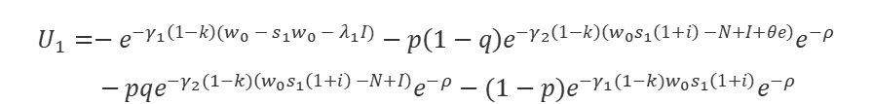

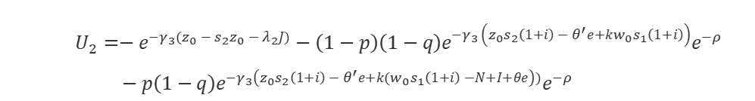
同时决策
效用函数 $v\left(w\right)=−e^{−γw}$
长期护理保险保费 $π\left(I\right)=λ_{1}I;π(J)=λ_{2}J$
年长者效用函数
$$U_{1}=−e^{−γ_{1}\left(1−k\right)\left(w_{0}−s_{1}w_{0}−λ_{1}I\right)}−p\left(1−q\right)e^{−γ_{2}\left(1−k\right)\left(w_{0}s_{1}\left(1+i\right)−N+I+θe\right)}e^{−ρ}$$
$−pqe^{−γ_{2}(1−k)\left(w_{0}s_{1}\left(1+i\right)−N+I\right)}e^{−ρ}−(1−p)e^{−γ_{1}(1−k)w_{0}s_{1}\left(1+i\right)}e^{−ρ}$
陪护者效用函数
$$U_{2}=−e^{−γ_{3}\left(z_{0}−s_{2}z_{0}−λ_{2}J\right)}−\left(1−p\right)\left(1−q\right)e^{−γ_{3}\left(z_{0}s_{2}\left(1+i\right)−θ^{′}e+kw_{0}s_{1}\left(1+i\right)\right)}e^{−ρ}$$
$$−p\left(1−q\right)e^{−γ_{3}\left(z_{0}s_{2}\left(1+i\right)−θ^{′}e+k{(w}_{0}s_{1}\left(1+i\right)−N+I+θe\right))}e^{−ρ}$$

Slide 10
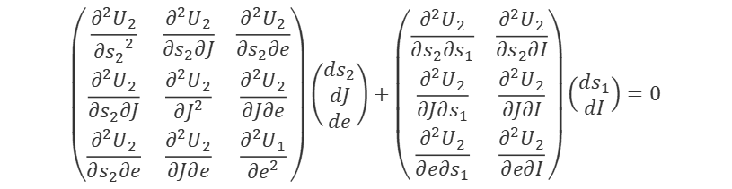
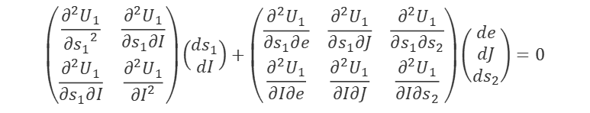
同时决策
年长者关于其决策$s_{1}、I$在比较静态均衡下的反应方程：
$$\left(\begin{matrix}\frac{∂^{2}U_{1}}{{∂s_{1}}^{2}} & \frac{∂^{2}U_{1}}{∂s_{1}∂I} \\ \frac{∂^{2}U_{1}}{∂s_{1}∂I} & \frac{∂^{2}U_{1}}{{∂I}^{2}}\end{matrix}\right)\left(\begin{matrix}ds_{1} \\ dI\end{matrix}\right)+\left(\begin{matrix}\frac{∂^{2}U_{1}}{∂s_{1}∂e} & \frac{∂^{2}U_{1}}{∂s_{1}∂J} & \frac{∂^{2}U_{1}}{∂s_{1}∂s_{2}} \\ \frac{∂^{2}U_{1}}{∂I∂e} & \frac{∂^{2}U_{1}}{∂I∂J} & \frac{∂^{2}U_{1}}{∂I∂s_{2}}\end{matrix}\right)\left(\begin{matrix}de \\ dJ \\ ds_{2}\end{matrix}\right)=0$$
最大化其期望效用
陪护者关于其决策$s_{2}、J、e$在比较静态均衡下的反应方程：
$$\left(\begin{matrix}\frac{∂^{2}U_{2}}{{∂s_{2}}^{2}} & \frac{∂^{2}U_{2}}{∂s_{2}∂J} & \frac{∂^{2}U_{2}}{∂s_{2}∂e} \\ \frac{∂^{2}U_{2}}{∂s_{2}∂J} & \frac{∂^{2}U_{2}}{{∂J}^{2}} & \frac{∂^{2}U_{2}}{∂J∂e} \\ \frac{∂^{2}U_{2}}{∂s_{2}∂e} & \frac{∂^{2}U_{2}}{∂J∂e} & \frac{∂^{2}U_{1}}{{∂e}^{2}}\end{matrix}\right)\left(\begin{matrix}ds_{2} \\ dJ \\ de\end{matrix}\right)+\left(\begin{matrix}\frac{∂^{2}U_{2}}{∂s_{2}∂s_{1}} & \frac{∂^{2}U_{2}}{∂s_{2}∂I} \\ \frac{∂^{2}U_{2}}{∂J∂s_{1}} & \frac{∂^{2}U_{2}}{∂J∂I} \\ \frac{∂^{2}U_{2}}{∂e∂s_{1}} & \frac{∂^{2}U_{2}}{∂e∂I}\end{matrix}\right)\left(\begin{matrix}ds_{1} \\ dI\end{matrix}\right)=0$$

Slide 11


先后决策
最优决策模型
第一阶段：年长者首先购买长期护理保险，并对消费$C_{1}$、储蓄$S_{1}$和投保的长期护理保险保额$I$做出决策。
第二阶段：陪护者购买长期护理保险，对消费$C_{2}$、储蓄$S_{2}$、投保的长期护理保险保额$J$和提供的家庭护理或陪护的时长$e$做出决策。
最优决策模型求解——逆向归纳法
陪护者的决策从最大化其期望效用的考虑出发，决策方程与同时决策下相同
年长者的决策从最大化其期望效用的考虑出发，与同时决策下不同的是，年长者投保的长期护理保险保额$I$是陪护者提供的家庭护理的时长$e$的函数

Slide 12
实证假设
数据来源：中国健康与养老追踪调查（CHARLS）2015和2018年的数据集
变量 | 对年长者的假设 | 对陪护者的假设
保险期限 | 5年
年龄 | 父母（平均生育年龄23岁） | 子女
储蓄利率 | 1.50%
初始财富 | 29.9万元 | 51.6万元
年护理费用 | 36547元
提供家庭护理的单位时间成本 |  | 61.5元/小时
雇佣护理人员的单位时间成本 | 94元/小时
遗赠比例 | 0.9
贴现因子 | 2.00%
风险规避系数 | 0.5

Slide 13
实证假设
数据来源：中国健康与养老追踪调查（CHARLS）2015和2018年的数据集
分年龄保险期限内出险概率
年龄 | 45 | 46 | 47 | 48 | 49 | 50 | 51 | 52 | 53
出险概率 | 0.0497 | 0.0535 | 0.0581 | 0.0631 | 0.0678 | 0.0721 | 0.0760 | 0.0794 | 0.0820
年龄 | 54 | 55 | 56 | 57 | 58 | 59 | 60 | 61 | 62
出险概率 | 0.0845 | 0.0866 | 0.0890 | 0.0911 | 0.0934 | 0.0954 | 0.0978 | 0.0999 | 0.1022
年龄 | 63 | 64 | 65 | 66 | 67 | 68 | 69 | 70 | 71
出险概率 | 0.1050 | 0.1082 | 0.1122 | 0.1183 | 0.1259 | 0.1331 | 0.1418 | 0.1505 | 0.1596
年龄 | 72 | 73 | 74 | 75 | 76
出险概率 | 0.1696 | 0.1811 | 0.1901 | 0.2027 | 0.2348

Slide 14
实证假设
数据来源：中国健康与养老追踪调查（CHARLS）2015和2018年的数据集
分年龄长期护理保险保费（每百元保额）
年龄 | 45 | 46 | 47 | 48 | 49 | 50 | 51 | 52 | 53
保险费率 | 4.61 | 4.97 | 5.39 | 5.86 | 6.29 | 6.70 | 7.05 | 7.37 | 7.61
年龄 | 54 | 55 | 56 | 57 | 58 | 59 | 60 | 61 | 62
保险费率 | 7.84 | 8.04 | 8.27 | 8.46 | 8.67 | 8.86 | 9.08 | 9.27 | 9.49
年龄 | 63 | 64 | 65 | 66 | 67 | 68 | 69 | 70 | 71
保险费率 | 9.75 | 10.04 | 10.42 | 10.98 | 10.68 | 12.36 | 13.16 | 13.97 | 14.82
年龄 | 72 | 73 | 74 | 75 | 76
保险费率 | 15.74 | 16.81 | 17.64 | 18.81 | 21.79

Slide 15
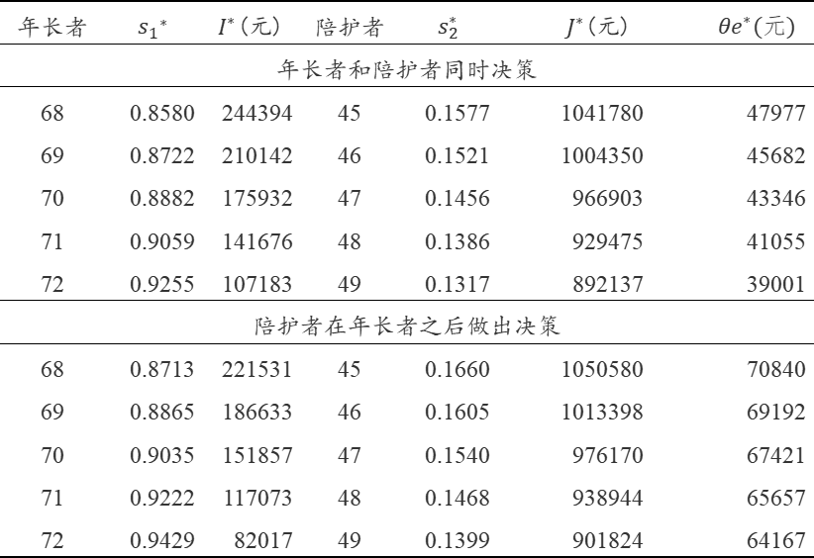
实证结果
年长者 | $${s_{1}}^{∗}$$ | $I^{∗}$(元) | 陪护者 | $$s_{2}^{∗}$$ | $J^{∗}$(元) |  | $$θe^{∗}(元)$$
年长者和陪护者同时决策
68 | 0.8580 | 244394 | 45 | 0.1577 | 1041780 | 47977
69 | 0.8722 | 210142 | 46 | 0.1521 | 1004350 | 45682
70 | 0.8882 | 175932 | 47 | 0.1456 | 966903 | 43346
71 | 0.9059 | 141676 | 48 | 0.1386 | 929475 | 41055
72 | 0.9255 | 107183 | 49 | 0.1317 | 892137 | 39001
陪护者在年长者之后做出决策
68 | 0.8713 | 221531 | 45 | 0.1660 | 1050580 | 70840
69 | 0.8865 | 186633 | 46 | 0.1605 | 1013398 | 69192
70 | 0.9035 | 151857 | 47 | 0.1540 | 976170 | 67421
71 | 0.9222 | 117073 | 48 | 0.1468 | 938944 | 65657
72 | 0.9429 | 82017 | 49 | 0.1399 | 901824 | 64167

Slide 16
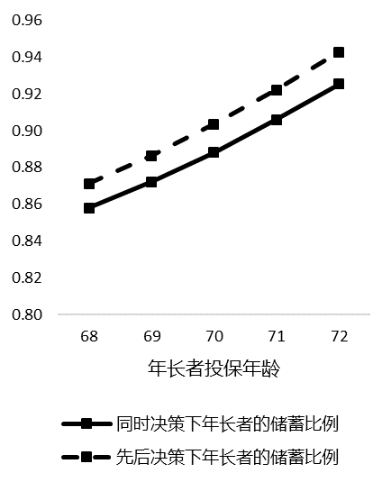
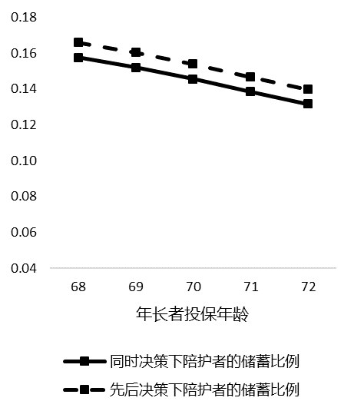
实证结果分析
年长者对于储蓄的决策要显著高于子女，且随着年龄的增长，年长者用于储蓄的比例也随之增加

Slide 17
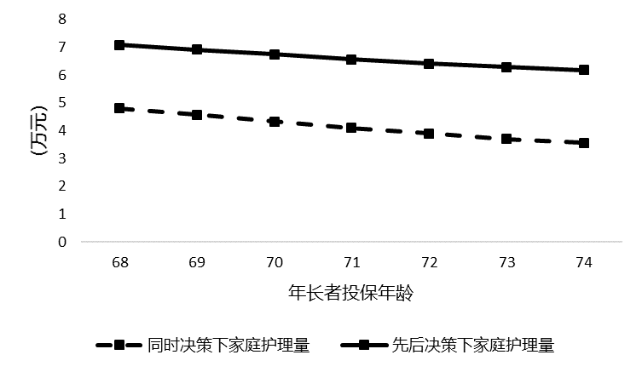
实证结果分析
随着年龄的增长，子女提供的家庭护理量越来越少

Slide 18
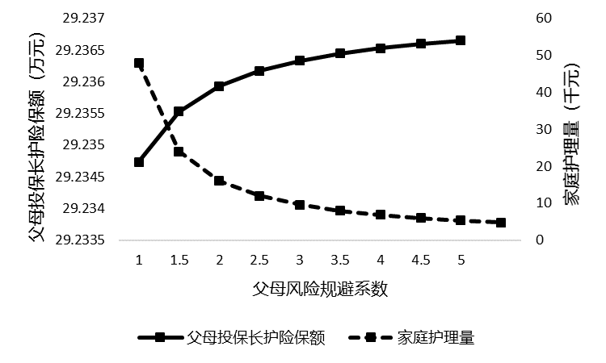
敏感性分析
为了应对未来的失能风险，长护险的保障或许是比储蓄更好的方式

Slide 19
建议
供给端：保险公司推动长护险从现金给付到服务给付转变
第一步，保险公司可以将长期护理保险与家庭护理联系起来，促使年长者和子女共同投保长期护理保险。
下一步，保险公司应通过建立养老社区、与定点医院合作等方式，着手全面打造居家服务、医疗保障和社会护理的全面的长期护理保险业务体系。
需求端：社区大力开展长期护理保险宣传活动
宣传长期护理保险在失能风险保障方面的作用，倡导强烈厌恶风险的家庭将一定比例的家庭财富配置到长期护理保险产品中。
政府：加强多层次长期护理保险制度体系的顶层设计
供给端，政府应推动相关部门建立全国性的开放数据库，支持大型“保险+养老+医疗”综合体企业的发展，发挥规模经济、范围经济效应。
需求端，政府可以出台相关政策，对购买商业长期护理保险的单位和个人提供税收优惠，以鼓励国民购买商业长期护理保险。

Slide 20
THANKS
敬请各位老师指导

